Slide 1
USER CENTERED DESIGN
Engloba técnicas, processos e procedimentos para projeto de interfaces visando usabilidade, e principalmente a filosofia de se colocar o usuário no centro das atenções.
Para MÉTODOS ÁGEIS também tenho design centrado no humano

Slide 2
O que é
Ágil é uma nova forma de gestão e desenvolvimento de Software que usa uma abordagem de planejamento e execução iterativa e incremental voltado para processos empíricos (complexos, caóticos ou com muita incerteza, tem mudança ao longo do processo, não são repetitivos e são imprevisíveis) que divide o problema em produtos menores.
Seu principal objetivo é entregar o produto que o cliente
realmente deseja e que será útil e com qualidade.
https://www.ibm.com/developerworks/community/blogs/rationalbrasil/entry/mas_o_que_s_c3_a3o_essas_tais_de_metodologias c3_a1geis?lang=en

Slide 3
Foco
Nos métodos tradicionais, o foco é no processo, que deve assegurar a qualidade.
Nos métodos ágeis, o foco é nas pessoas, que garantem o sucesso do projeto.
Nos métodos tradicionais, o desenvolvimento é orientado por um planejamento – portanto, o processo é prescritivo – enquanto no método ágil, o processo é adaptativo.

Slide 4
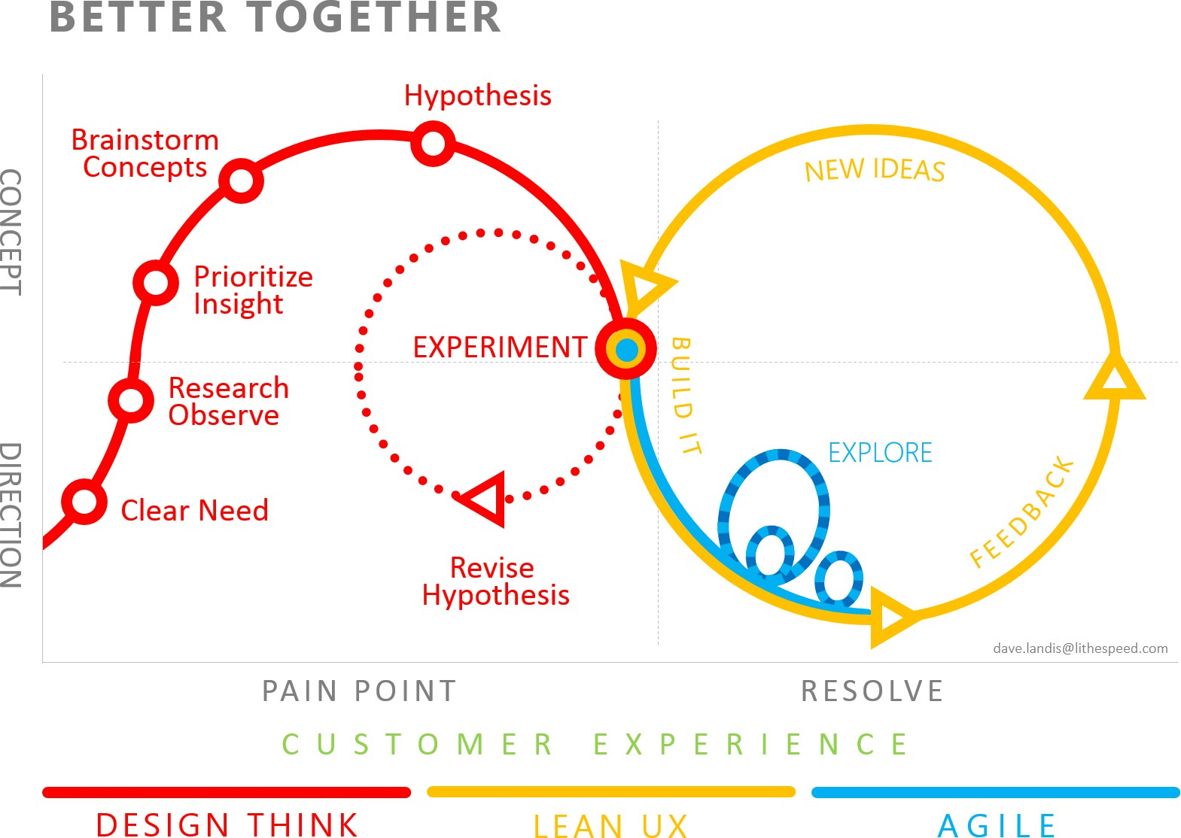
http://www.uxcentral.com/2015/01/28/infographic-design-thinking-lean-ux-and-agile-working-together/

Slide 5
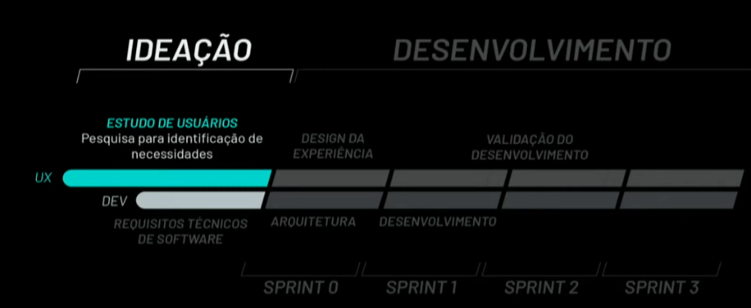
Um Sprint na frente: A equipe de UX trabalha no mínimo uma iteração à frente da equipe de desenvolvimento
Sprint Zero
Curto Sprint antes da implementação do código para definir visão do produto, metas gerais, planejar superficialmente os próximos sprints, definir princípios de design.
Especialistas em UX como Donos do Produto (UX
experts like Product Owners)
Praticantes de UX fazem parte da equipe de Product Owners, integrando requisitos de negócio com requisitos de usabilidade.

Slide 6
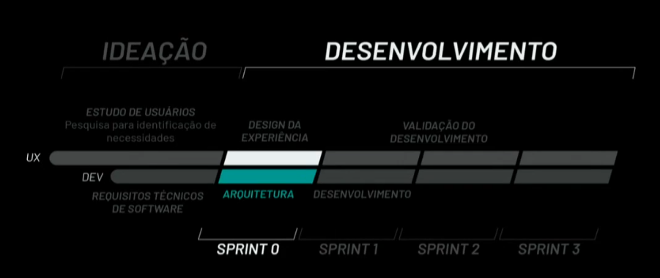
Sprint 0
A equipe de dev está na arquitetura enquanto a equipe de ux está no Design da experiência

Slide 7
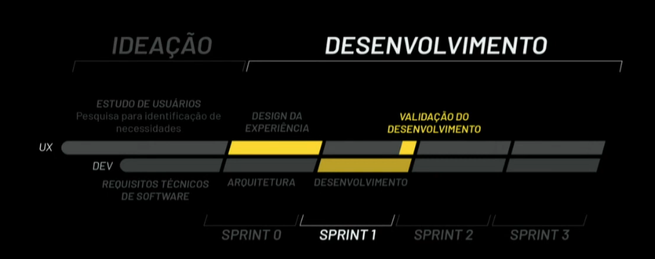
Sprint 1
A equipe dev está desenvolvendo a experiência entregue pela equipe de UX e a equipe de UX vai validar as historias planejadas para o prox. Sprint

Slide 8
Identificar necessidades de UCD (cont.)
Tempo do usuário é valioso (User’s time is valuable)
Cada encontro com usuários típicos é utilizado para várias atividades como testes de usabilidade do design desenvolvido na iteração anterior e pesquisa de usuário para definição de requisitos para próxima iteração.
Caminhos paralelos (Parallel tracks)
Equipe de UX ou usabilidade trabalha em caminho paralelo sincronizado com o ciclo/sprint de desenvolvimento.
100% de compromisso UX (UX 100 percent commitment)
Praticantes são membros em tempo integral de uma única equipe ágil e não atribuídosa múltiplos produtos. Também usa-se design pareado como programação pareada.

Slide 9
Especificar contexto de uso
Pouco design antecipado (Little Design Up Front) Realização de pesquisa com menor granularidade de detalhes, enfoque apenas sobre um conjunto de funcionalidades
essencial para a próxima iteração, ou seja, quebra-se o trabalho de design em pedaços menores.
Plano de contato de usuários (User contact plan) Criar um canal de comunicação adiantado com usuários finais (e responsáveis) para fornecer suprimento estável de
feedback.

Slide 10
Especificar requisitos
Histórias de usuários (User stories)
Inclusão de requisitos de usabilidade em histórias de usuários,
definindo critérios de aceitação para cada história.
Mais colaboração, menos documentos (More collaboration, fewer documents)
Atualizações frequentes em seus designs e no processo de
design; comunicação contínua durante implementação e teste.
Tratar protótipo como especificação
Utilizar protótipos para especificar requisitos de interface de usuário.

Slide 11
Criar soluções de design
Prototipação (Prototyping)
Realizar prototipação de baixa fidelidade nas fases iniciais do sistema. O próprio é avaliado como protótipo de alta fidelidade que vai evoluindo.
Estúdio de Design (Design Studio)
Participantes geram diversos designs alternativos para uma interface durante um tempo pré-determinado e, ao terminar, abre-se para discussão e seleção de um design.
Design Colaborativo (Collaborative Design) e Participativo (Participatory Design)
Sessões para criação de designs de forma colaborativa ou participativa, através do envolvimento de usuários reais.

Slide 12
Avaliar designs
Testes com usuários (User testing)
Aplicação de testes de usabilidade utilizando o protocolo “Pense em voz alta”.
Avaliação por Inspeção (Inspection evaluation) Inspecionar interfaces de usuário dos protótipos por meio de cenários, regras ou heurísticas de usabilidade.
Método RITE (Rapid Iterative Testing and Evaluation) Identificar e resolver quantos problemas forem possíveis e verificar a eficácia das soluções no menor tempo possível.
Testes de aceitação (Acceptance tests)
Criação de testes de aceitação automáticos, aproveitando a prática já existente, em métodos ágeis, de TDD. Os testes são criados em linguagem natural.

Slide 13
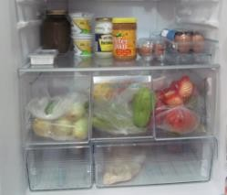

Requisitos de aplicações interativas
Requisitos funcionais
Captam o que o produto deveria fazer.
Exemplo: para uma geladeira inteligente pode ser o de ela estar apta a informar quando a gaveta de carne estiver vazia.
Requisitos de dados
Captam tipo, volatilidade, tamanho/quantidade, persistência, precisão e valor das quantidade de dados exigidos.
Exemplo: sistema bancário os dados devem ser precisos e persistir (no sistema) por muitos meses em virtude de serem valiosos.

Slide 14
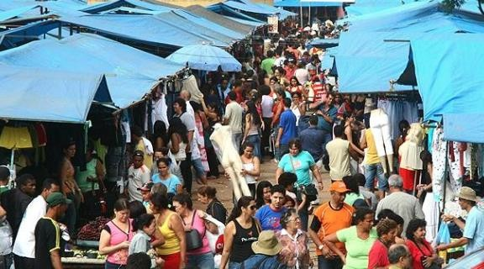
Requisitos de aplicações interativas
Requisitos ambientais ou de contexto de uso
Refere-se as circunstâncias em que se espera que o produto interativo opere.
Aspectos:
1) Ambiente físico: barulho, luz, poeira; roupas especiais ou de proteção; quantidade de pessoas no ambiente.

Slide 15
Requisitos de aplicações interativas
Requisitos ambientais ou de contexto de uso
Aspectos:
Ambiente social: colaboração e coordenação; dados compartilhados; usuários em diferentes localizações físicas.
Ambiente organizacional: suporte organizacional; recursos para treinamento; infra-estrutura.

Slide 16
Requisitos de aplicações interativas
Requisitos ambientais ou de contexto de uso
Aspectos:
4) Ambiente técnico: que tecnologias o produto utilizará; será compatível; limitações tecnologias.

Slide 17
Requisitos de aplicações interativas
Requisitos do usuário
Capturam características do grupo de usuários pretendidos.
Usuário pode ser novato, especialista, frequente ou casual. Qual a diferença entre eles?
O conjunto de atributos para um usuário esperado ou típico é chamado de perfil do usuário.

Slide 18
Requisitos de aplicações interativas
Requisitos de usabilidade
Captam as metas de usabilidade e as medidas associadas a um produto em particular.
Metas de usabilidade: eficácia, eficiência, segurança, utilidade, capacidade de aprendizagem e de memorização.

Slide 19
Que dados coletar?
(Hackos e Redish, 1998; Courage e Baxter, 2005)
Dados demográficos: idade, sexo, status socioeconômico;
Experiência no cargo que ocupa: cargo atual, experiência neste cargo, tempo na empresa, responsabilidades, trabalhos e cargos anteriores, plano de carreira;
Informações sobre a empresa: tamanho da empresa, área de atuação;

Slide 20
(Hackos e Redish, 1998; Courage e Baxter, 2005)
Educação: grau de instrução, área de formação, cursos realizados, alfabetismo;
Experiência com computadores: alfabetismo computacional, habilidades com computadores, anos de experiência;
Experiência com um produto específico ou ferramentas semelhantes: experiência com produtos concorrentes e outros produtos específicos do domínio, hábitos de uso, preferências e descontentamentos;

Slide 21
(Hackos e Redish, 1998; Courage e Baxter, 2005)
Tecnologia disponível: hardware, software e outras ferramentas aos quais tem acesso;
Treinamento: valor do treinamento, preferência por estilo de aprendizado visual, auditivo ou outro;
Atitudes e Valores: preferências de produto, medo de tecnologia;
Conhecimento do domínio: o quanto o usuário conhece sobre o assunto em questão, se é especialista;

Slide 22
Que dados coletar?
(Hackos e Redish, 1998; Courage e Baxter, 2005)
Objetivos: quais são seus principais objetivos, como são alcançados atualmente;
Tarefas: quais tarefas precisam ser apoiadas, quais são primárias e quais são secundárias, há quanto tempo realiza essa tarefa;
Gravidade de erros: possíveis conseqüências de erros;

Slide 23
(Hackos e Redish, 1998; Courage e Baxter, 2005)
Motivação para o trabalho: o usuário cumpre a carga horária ou trabalha além do expediente por prazer, gosta da interação social no trabalho, gostaria de ser promovido;
Idiomas e jargões: que idiomas conhece e quais utiliza fluentemente, conhece jargões profissionais ou vocabulário próprio da empresa, atividade ou de um grupo social relevante ao trabalho.

Slide 24

De quem coletar dados?
É essencial encontrar fontes confiáveis, relevantes, representativas dos usuários e do seu trabalho.

